Slide 1
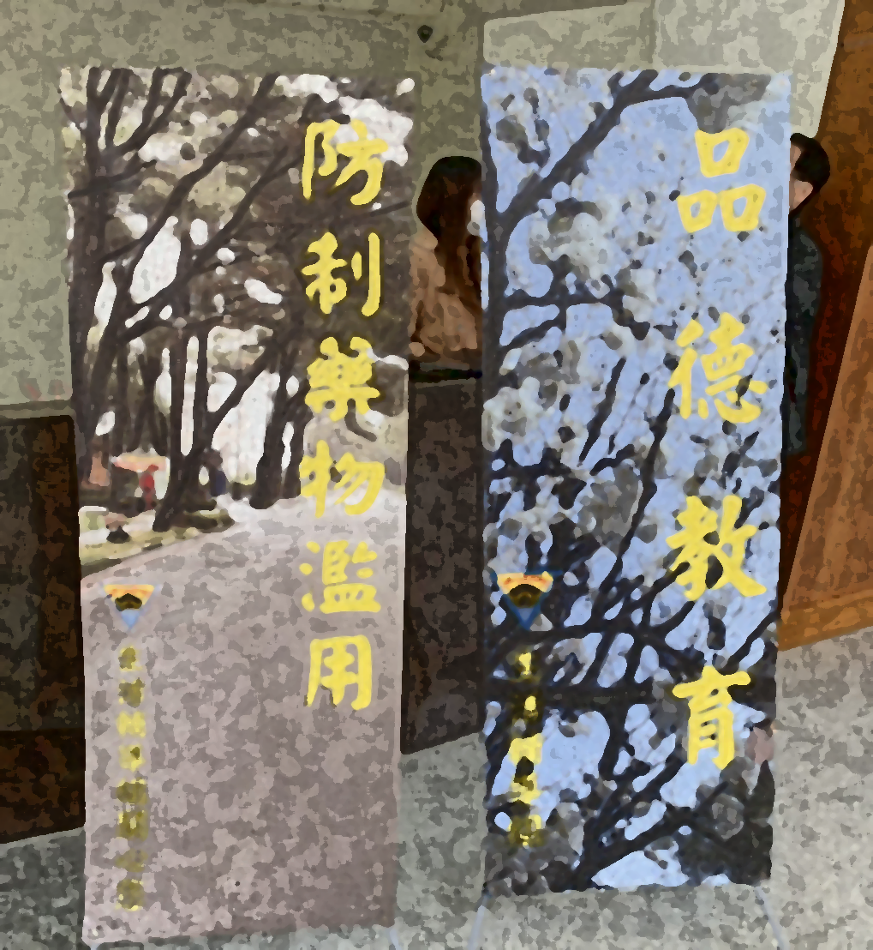
防制藥物濫用報您知
第0005期
毒品最新消息
國立中央大學生活輔導組製

